Slide 1

Sistem de analiză al datelor pentru manageri
Miricescu Sonia Anamaria

Slide 2

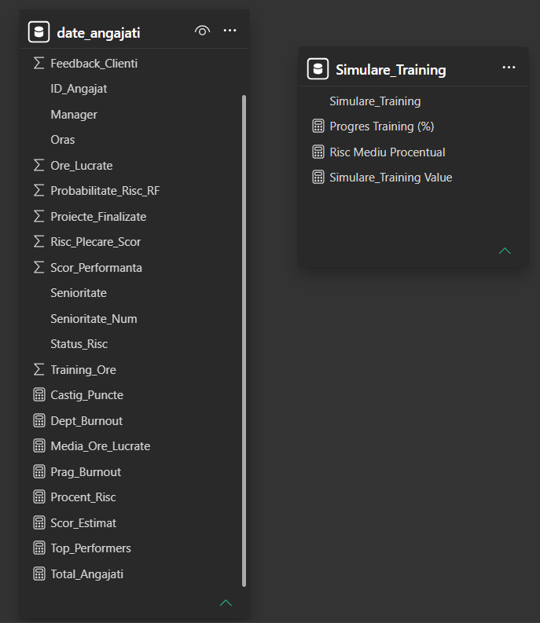
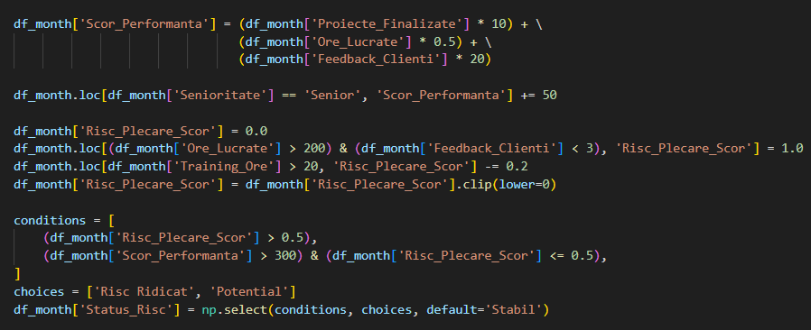
Arhitectura Sistemului & Sursa de Date
200 angajați simulați × 12 luni (2023) = 2.400 înregistrări generate cu Python (numpy, pandas)
Variabile: departament, manager, oraș, senioritate, ore lucrate, training, proiecte, feedback, scor performanță, risc plecare
Scor performanță = Proiecte×10 + Ore×0.5 + Feedback×20 (bonus +50 pentru Seniori)
Risc de plecare clasificat în 3 categorii: Risc Ridicat, Potențial, Stabil
Model de date Power BI: 2 tabele — date_angajati + Simulare_Training (parametri What-If)
Strat de calcul: măsuri DAX (CALCULATE, DISTINCTCOUNT) + Python scikit-learn în vizualizări

Slide 3
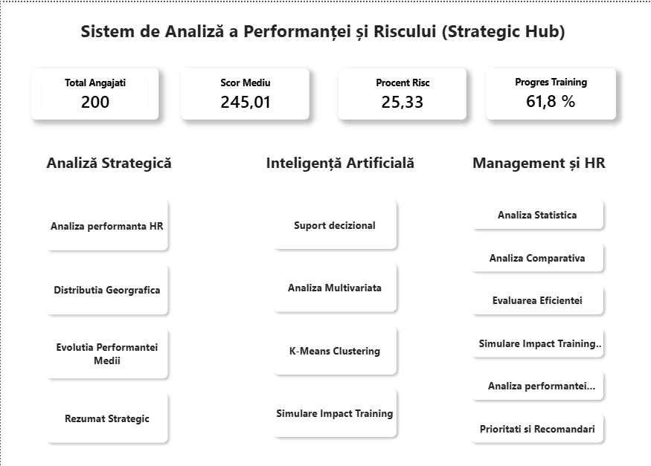
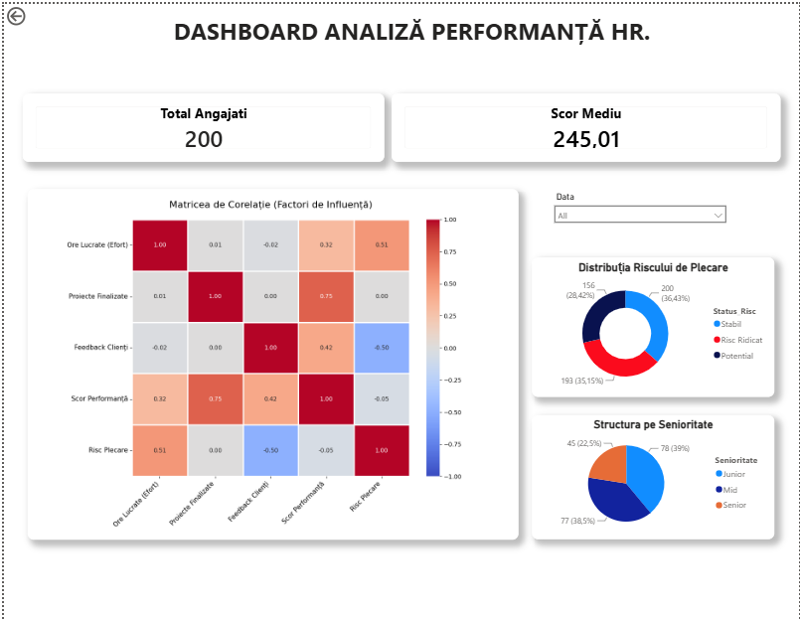
Aplicația – Meniu Principal & Analiza Performanță HR
Punct de intrare în sistem cu 4 carduri KPI sintetice: Total Angajați, Scor Mediu de Performanță, Procent Risc de Plecare și Progres Training. Oferă navigare rapidă către cele 3 secțiuni principale: Management & HR, Analiză Strategică și Inteligență Artificială. Măsurile DAX (DISTINCTCOUNT, CALCULATE) asigură acuratețea datelor afișate.
Dashboard-ul principal HR integrează un slicer pentru filtrare pe lună/an, un grafic donut cu distribuția riscului de plecare (Scăzut / Mediu / Ridicat) și o matrice de performanță pe departamente. Toate elementele sunt conectate prin filtre încrucișate — selectarea unui departament actualizează automat toate vizualizările din pagină.

Slide 4
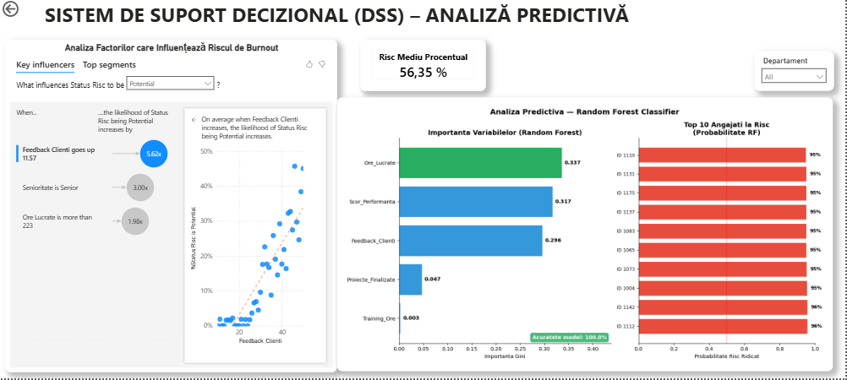
Pagina 3 – Suport Decizional: Analiză Predictivă cu Random Forest
Cel mai complex modul al sistemului, care implementează un model de clasificare Random Forest prin integrarea Python (scikit-learn) direct în Power BI. Modelul este antrenat pe datele celor 200 de angajați folosind 6 variabile predictoare (scor performanță, ore lucrate, ore training, vârstă, departament, vechime) și prezice probabilitatea individuală de risc de plecare. Pagina afișează: graficul feature importance, matricea de confuzie și scorul de acuratețe. Răspunde la întrebarea managerială: «Ce se va întâmpla dacă nu intervenim?»

Slide 5
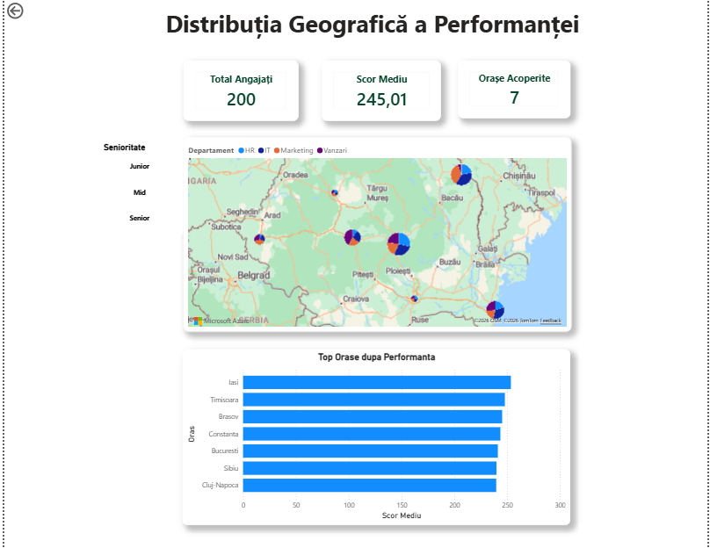
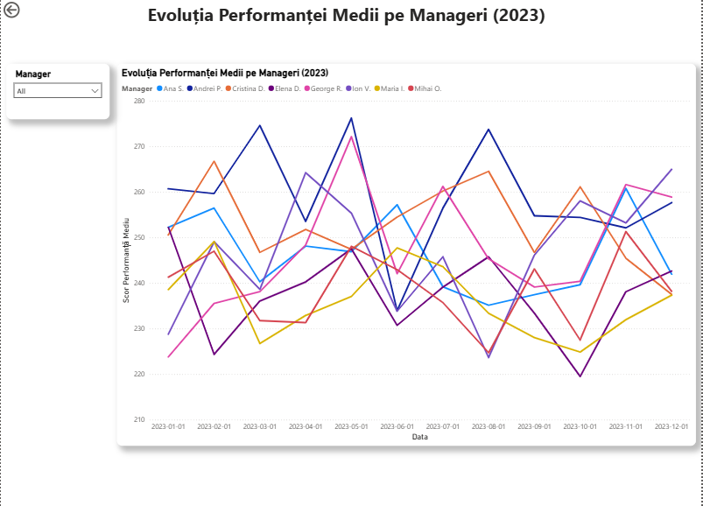
Distribuție Geografică & Evoluția Performanței
Utilizează vizualizarea Azure Maps pentru a reprezenta spațial forța de muncă pe harta României. Bulele sunt proporționale cu numărul de angajați per oraș și colorate pe departament, permițând identificarea rapidă a concentrărilor. Managerii pot filtra pe departament sau categorie de risc pentru a vedea distribuția angajaților vulnerabili per locație.
Grafic de linii cu tendințele lunare ale scorului mediu de performanță pentru fiecare manager în parte, pe parcursul anului 2023. Permite identificarea managerilor cu performanță în scădere continuă față de cei cu fluctuații sezoniere normale. Util pentru decizii de coaching și intervenție timpurie.

Slide 6
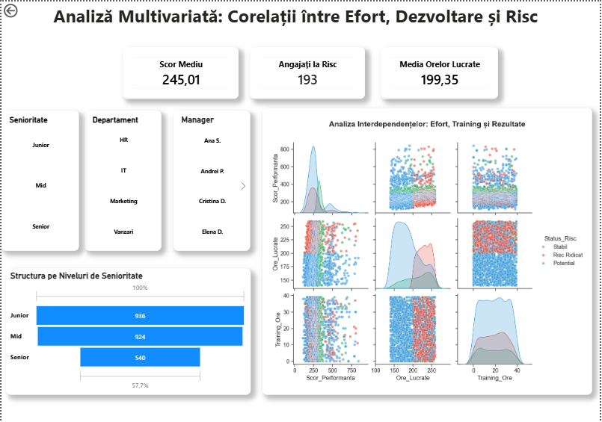
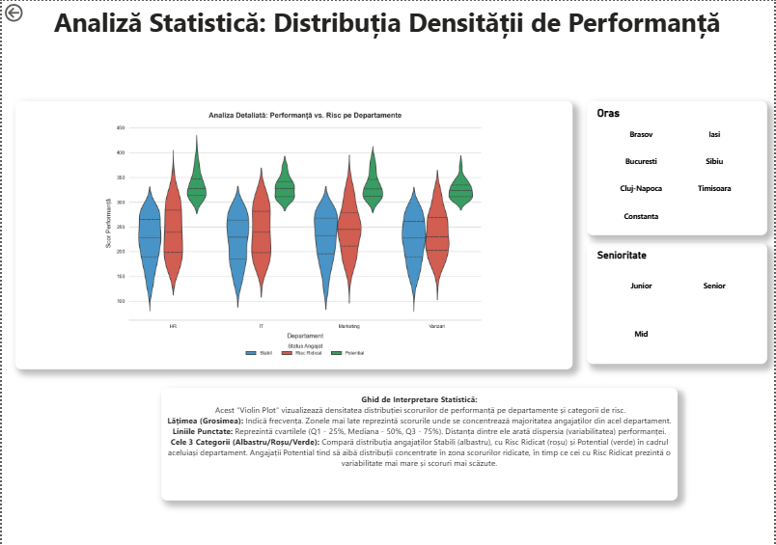
Analiză Multivariată & Statistică (Python)
Vizualizare Python (seaborn pairplot) care afișează simultan toate relațiile bivariate dintre variabilele cheie: scor performanță, ore lucrate și ore training. Fiecare punct reprezintă un angajat, colorat după categoria de risc. Permite observarea corelațiilor și a clusterelor naturale — un prim pas vizual în analiza multidimensională a datelor HR.
Violin plots (seaborn) pe departament: arată distribuția completă a scorurilor de performanță pentru fiecare categorie de risc (Scăzut / Mediu / Ridicat). Angajații cu risc ridicat prezintă o distribuție mai largă și asimetrică, indicând o variabilitate mai mare a performanței. Util pentru comparații statistice între departamente.

Slide 7
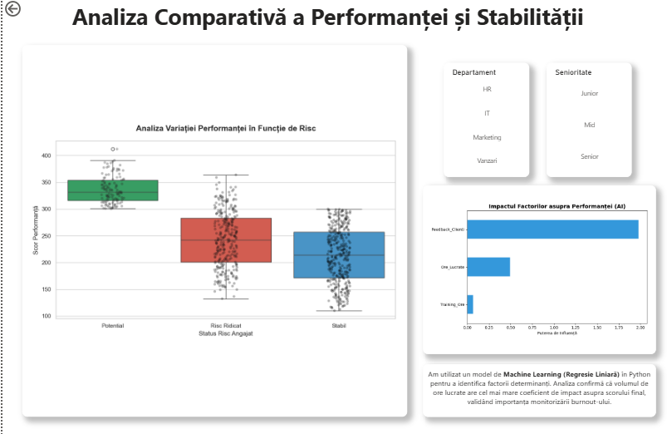
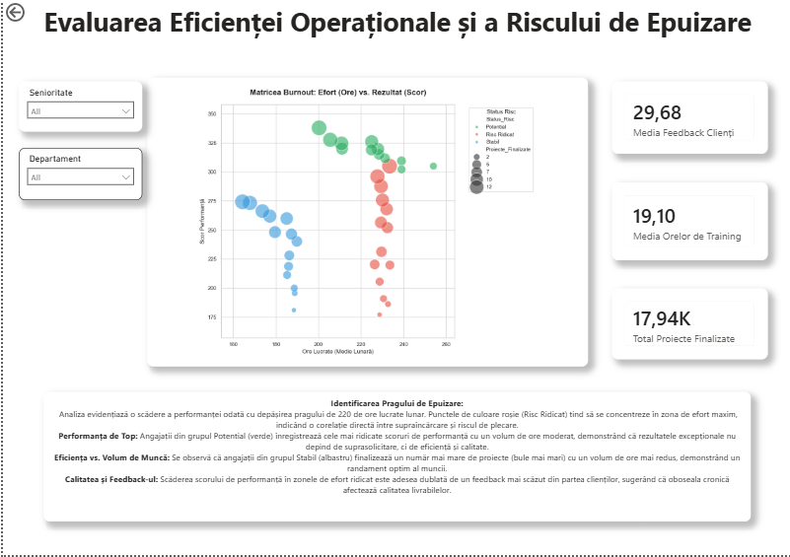
Analiză Comparativă & Evaluarea Eficienței
Implementează un model de regresie liniară (scikit-learn LinearRegression) pentru a ierarhiza factorii cu cel mai mare impact asupra scorului de performanță. Rezultatele sunt prezentate ca bare orizontale cu coeficienții modelului: orele lucrate și orele de training au cel mai mare coeficient pozitiv, confirmând că investiția în formare profesională îmbunătățește performanța.
Matricea centrală a riscului de burnout: axele sunt Ore Lucrate (efort) și Scor Performanță (rezultat), cu angajații colorați după categoria de risc. Cuadrantul critic — efort ridicat, performanță scăzută — identifică angajații cu risc de epuizare profesională, conform modelului Gallup Q12. Implementată cu matplotlib scatter în Power BI.

Slide 8
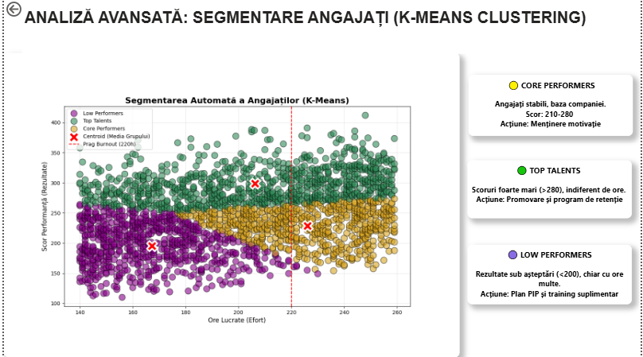
Pagina 10 – K-Means Clustering: Segmentarea Angajaților
Această pagină folosește algoritmul de inteligență artificială K-Means, un model de învățare nesupervizată care grupează automat angajații, fără categorii prestabilite. Pe baza orelor lucrate și a scorului de performanță, algoritmul descoperă singur trei segmente naturale: Low Performers (rezultate sub așteptări), Core Performers (angajații stabili, baza companiei) și Top Talents (scoruri foarte mari). Fiecare grup are marcat centrul (centroidul), iar un prag vizual la 220 de ore evidențiază zona de burnout. Spre deosebire de clasificarea pe reguli, această segmentare automată validează independent logica de risc și oferă fiecărui grup o recomandare de acțiune — de la plan de training până la program de retenție.

Slide 9
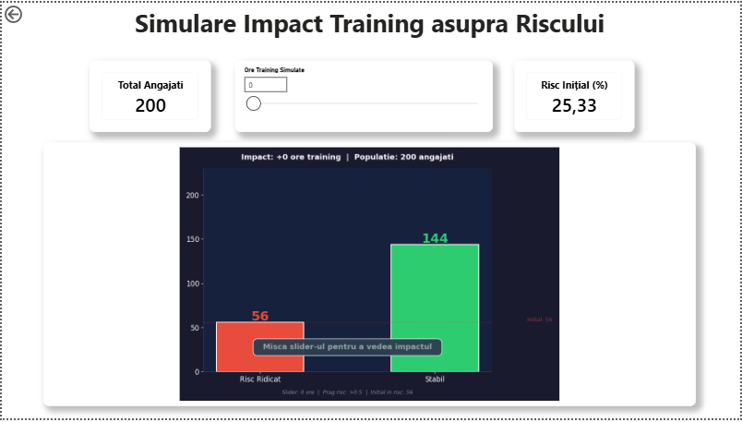
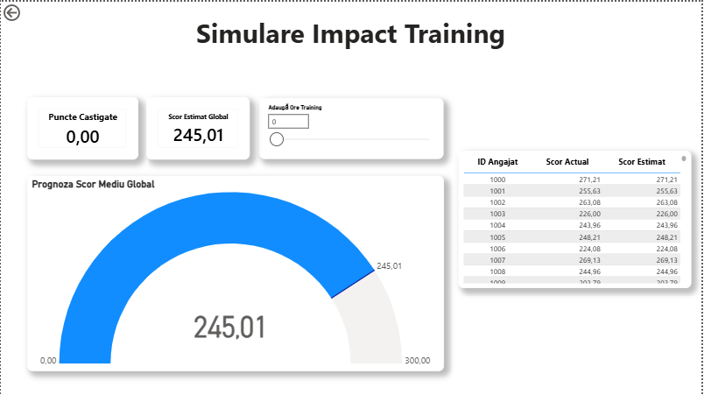
Simulări What-If: Impact Training (Paginile 11 & 12)
Managerul ajustează un slider (parametru DAX creat cu GENERATESERIES) care simulează ore suplimentare de training. Un script Python integrat recalculează în timp real distribuția angajaților pe categorii de risc și afișează grafic schimbarea procentuală. Implementează tranziția de la analiza descriptivă la cea prescriptivă.
Simulare DAX pură (SELECTEDVALUE + măsuri calculate) care proiectează câștigul de performanță așteptat în urma investiției în training. Un grafic bară comparativ Actual vs. Proiectat arată delta de îmbunătățire per departament, ajutând managerii să prioritizeze bugetele de formare.

Slide 10
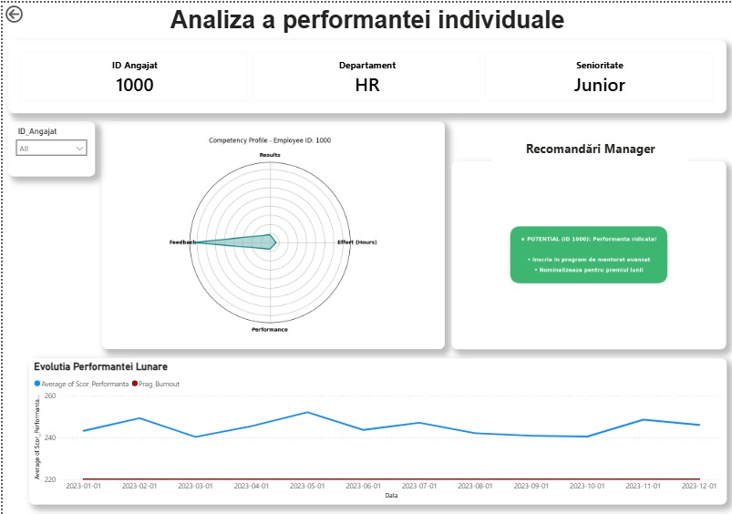
Pagina 13 – Analiza Performanței Individuale
Pagina permite aprofundarea analizei la nivelul unui singur angajat. Un selector funcționează ca filtru principal: selectarea unui angajat declanșează două vizualizări Python generate dinamic. Prima — un radar de competențe (grafic polar matplotlib) — afișează 4 indicatori normalizați (performanță, efort, training, vechime) ai angajatului față de media departamentului. A doua — un grafic de evoluție lunară a performanței individuale. Instrumentul sprijină decizii personalizate de coaching, formare sau retenție.

Slide 11
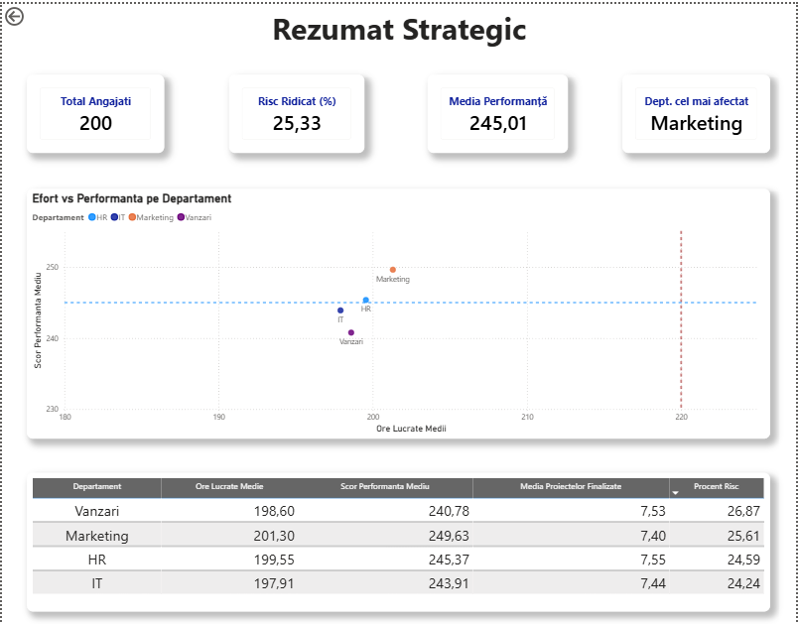
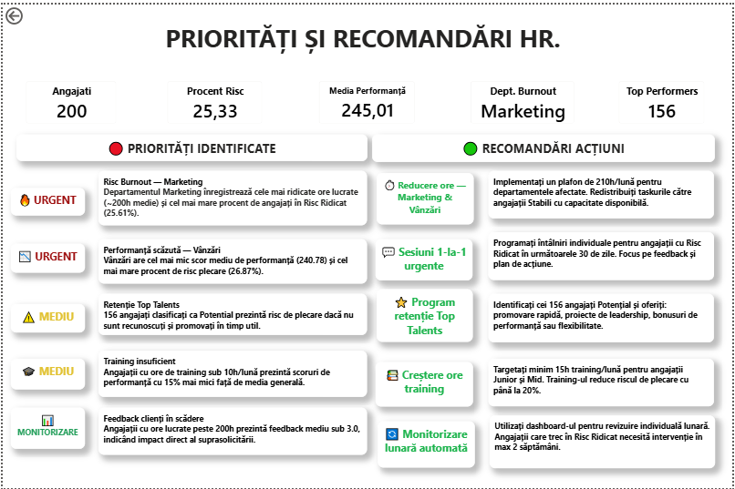
Rezumat Strategic & Priorități HR (Paginile 14 & 15)
Oferă o vedere executivă completă a stării organizației pe un singur ecran. Conține 4 carduri KPI sintetice actualizate dinamic și un grafic de dispersie care poziționează fiecare departament după efort depus și performanță obținută. Permite managementului de vârf să evalueze rapid situația fără a naviga prin toate celelalte pagini ale sistemului.
Nivelul prescriptiv al sistemului — cel mai avansat în ierarhia HR Analytics. Problemele organizaționale identificate în paginile anterioare sunt ordonate după gradul de urgență și impact, fiecare însoțită de o recomandare concretă (formare, redistribuire, intervenție managerială). Răspunde la întrebarea: «Ce ar trebui să facem și în ce ordine?»

